Slide 1
S7-1500PLC项目设计与实践

Slide 2
目录
第1章 S7-1500PLC系统概述
第2章S7-1500硬件及软件平台
第3章 S7-1500PLC项目设计
第4章 S7-1500PLC硬件系统设计
第5章 S7-1500 PLC软件程序设计
第6章 上位监控系统设计
第7章 网络通信
第8章 工艺功能
第9章 系统诊断
第10章 S7-1500的其他功能

Slide 3
第10章 S7-1500的其他功能
10.1 SCL编程语言
10.2 GRAPH与顺序控制
10.3基于Web服务器的网页访问

Slide 4
10.1 SCL编程语言
SCL（Structured Control Language，结构化控制语言）是一种基于 PASCAL 的高级编程语言，这种语言符合标准 DIN EN 61131-3（国际标准为 IEC 1131-3）。SCL 特别适用于数据管理、过程优化、配方管理、数学计算和统计任务等应用领域。
10.1.1SCL程序编辑器
10.1.2SCL指令及应用

Slide 5
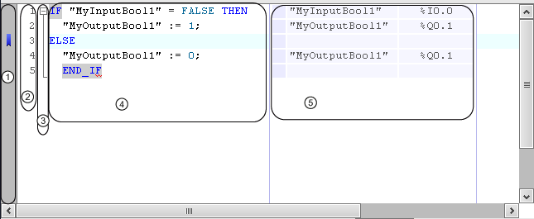
10.1.1SCL程序编辑器
新建程序块，编程语言选择SCL，则打开该程序块，进入程序编辑器。
组成部分 | 含义
① 侧栏 | 在侧栏中可以设置书签和断点。
② 行号 | 行号显示在程序代码的左侧。
③ 轮廓视图 | 轮廓视图中将突出显示相应的代码部分。
④ 代码区 | 在代码区域，可对 SCL 程序进行编辑。
⑤ 绝对操作数的显示 | 在此表格中列出了赋值给绝对地址的符号操作数。

Slide 6
10.1.2SCL指令及应用
（1）赋值运算
（2）程序控制
（3）“指令”任务卡
（4） SCL编程应用
当输入 SCL 指令时需要遵守下列规则：指令可跨行；每个指令都以分号“；”结尾；不区分大小写；注释仅用于描述程序，而不会影响程序的执行。
注释的表达方法有两种，一种是行注释，一种是段注释。行注释在指令结尾“；”后面，以“//”开始。段注释以“（*”开始，以“*）”结束。

Slide 7
（1）赋值运算
逻辑操作符 | 操作符 | 说明
赋值 | ：= | 赋值
插入成分 | （，） | （表达式）
二进制逻辑操作 | NOT AND，& OR XOR | 取反 与 或 异或
比较 | <，<=，>，>= =，<> | 小于，小于等于，大于，大于等于 相等，不相等
数学 | +，- +，- *，/，DIV，MOD ** | 正，负（符号） 加，减 乘，除，除（求商），除（求余数） 求幂

Slide 8
（2）程序控制
程序控制指令分类 | 关键字 | 说明
分支结构 | IF CASE | 选择分支指令，根据条件真假决定是否执行后续语句。 多分支指令，根据数字表达式的值决定执行哪个程序分支。
循环结构 | FOR WHILE REPEAT | 根据指定循环次数执行程序循环体。 根据指定循环条件执行程序循环体。 不满足条件时执行程序循环体
中止循环 | CONTINUE EXIT | 中止当前程序循环 退出程序循环体
跳转 | GOTO | 使程序跳转至指定位置开始执行
退出块 | RETURN | 退出当前块的程序执行，返回

Slide 9
IF：条件执行
IF分支结构语法：
IF <条件> THEN <指令>;
END_IF;
IF和ELSE分支结构语法：
IF <条件> THEN <指令 1>;
ELSE <指令 0>;
END_IF;
IF、ELSEIF和ELSE分支结构语法：
IF <条件 1> THEN <指令 1>;
ELSIF <条件 2> THEN <指令 2>;
ELSE <指令 0>;
END_IF;
例如：
IF "Tag_1" = 1
THEN "Tag_Value" := 10;
ELSIF "Tag_2" = 1
THEN "Tag_Value" := 20;
ELSIF "Tag_3" = 1
THEN "Tag_Value" := 30;
ELSE "Tag_Value" := 0;
END_IF;

Slide 10
CASE：创建多路分支
CASE <表达式> OF
<常数 1>: <指令 1>;
<常数 2>: <指令 2>;
<常数 X>: <指令 X>; // X >=3
ELSE <指令 0>;
END_CASE;
例如：
CASE "Tag_Value" OF
0 : "Tag_1" := 1;
1,3,5 : "Tag_2" :=1;
6..10 : "Tag_3" := 1;
16,17,20..25 : "Tag_4" := 1;
ELSE "Tag_5" := 1;
END_CASE;

Slide 11
FOR： 在计数循环中执行
FOR<执行变量> := <起始值> TO<结束值> BY<增量> DO<指令>;
END_FOR;
例如：
FOR i := 2 TO 8 BY 2
DO "a_array[i] := "Tag_Value"*"b_array[i]";
END_FOR;

Slide 12
WHILE： 满足条件时执行
WHILE <条件> DO <指令>;
END_WHILE;
例如：
WHILE
"Tag_Value1" <> "Tag_Value2"
DO "Tag_Result" := "Tag_Input";
END_WHILE;

Slide 13
REPEAT： 不满足条件时执行
REPEAT <指令>
UNTIL <条件>END_REPEAT;
例如：
REPEAT "Tag_Result" := "Tag_Value";
UNTIL "Tag_Error" END_REPEAT;

Slide 14
CONTINUE： 复查循环条件
通过指令“复查循环条件”（CONTINUE），可以中止当前运行的程序循环。
例如：
FOR i := 1 TO 15 BY 2 DO
IF (i < 5)THEN
CONTINUE;
END_IF;
"DB10".Test[i] := 1;
END_FOR;

Slide 15
EXIT： 立即退出循环
通过指令“立即退出循环”（EXIT）中止整个循环体的执行。
例如：
FOR i := 15 TO 1 BY -2 DO
IF (i < 5) THEN
EXIT;
END_IF;
"DB10".Test[i] := 1;
END_FOR;

Slide 16
GOTO： 跳转
GOTO <跳转标签>
...
<跳转标签>: <指令>
例如：
CASE "Tag_Value" OF
1 : GOTO MyLABEL1;
2 : GOTO MyLABEL2;
3 : GOTO MyLABEL3;
ELSE GOTO MyLABEL4;
END_CASE;
MyLABEL1: "Tag_1" := 1;
MyLABEL2: "Tag_2" := 1;
MyLABEL3: "Tag_3" := 1;
MyLABEL4: "Tag_4" := 1;

Slide 17
RETURN：退出块
使用“退出块”指令，可以终止当前处理块中的程序执行，并在调用块中继续执行。
例如：
IF "Tag_Error" <>0 THEN RETURN;
END_IF;

Slide 18
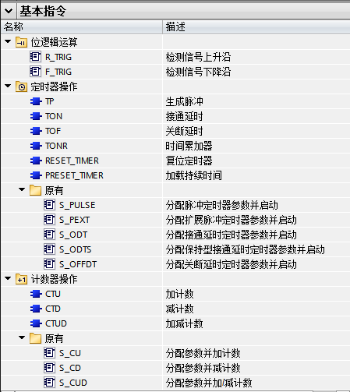
（3） “指令”任务卡
前面所介绍的所有SCL程序控制指令均包含在“指令”任务卡的“编程控制操作”指令集中。
此外，“指令”任务卡还提供大量可用于在 SCL 程序的标准指令，包括基本指令、扩展指令、工艺指令、通信指令和选件包指令。

Slide 19
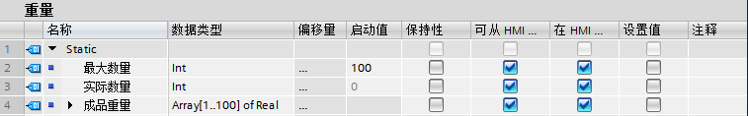
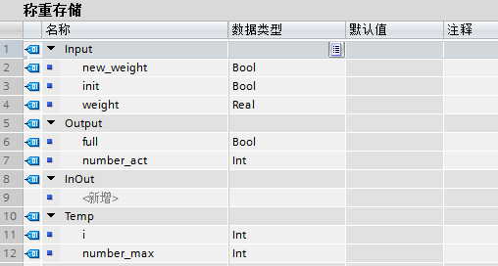
（4）SCL编程应用
例如，应用SCL编程语言实现将自动灌装生产线的成品重量存储在全局数据块“重量”（DB2）中。

Slide 20
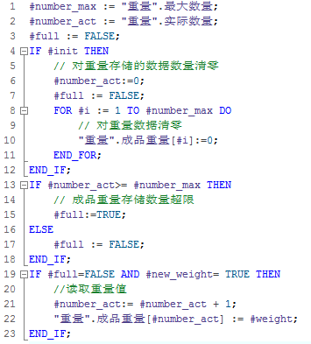
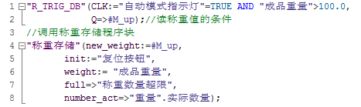
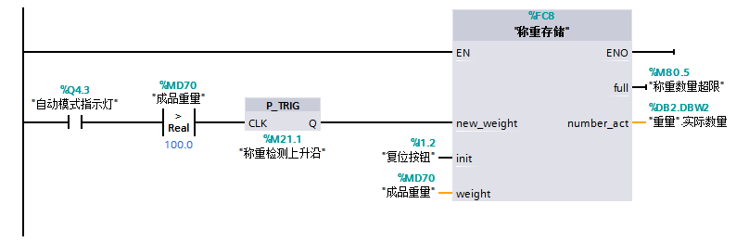

Slide 21
任务26 自动灌装生产线项目成品重量存储
使用SCL编程语言对FC8编程，实现将自动灌装生产线的成品重量依次存储到全局数据块“重量”（DB2）中（成品的数量限100以内）。

Slide 22
10.2 GRAPH与顺序控制
10.2.1顺序控制简介
10.2.2顺序控制程序块
10.2.3GRAPH函数块的程序编辑器
10.2.4顺控器视图和单步视图
10.2.5块接口及参数
10.2.6 GRAPH程序设计

Slide 23
10.2.1顺序控制简介
GRAPH 是创建顺序控制系统的图形编程语言。
顺序控制系统如果使用图形结构表示，则主要包括三个元素：步、动作和转移。
根据顺序控制过程的流向，顺序控制图形结构类型主要有四种：单一顺序结构，分支结构、循环结构和复合结构。
按下启动按钮
1
冲头下降
下降到位
2
保压5秒
保压时间到
3
冲头上升
上升到位
4
停止

Slide 24
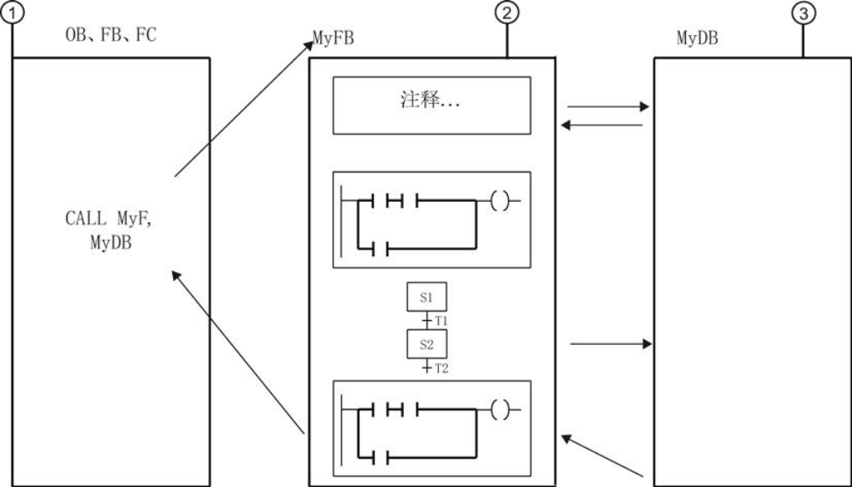
10.2.2顺序控制程序块
在顺序控制系统中，至少包含三个块：背景数据块、GRAPH 函数块和调用块。

Slide 25
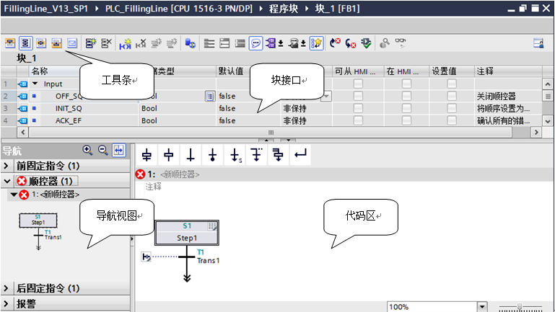
10.2.3GRAPH函数块的程序编辑器

Slide 26
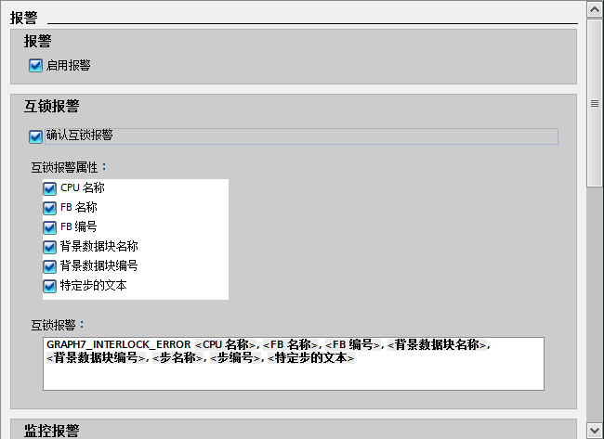
GRAPH函数块的报警属性视图

Slide 27
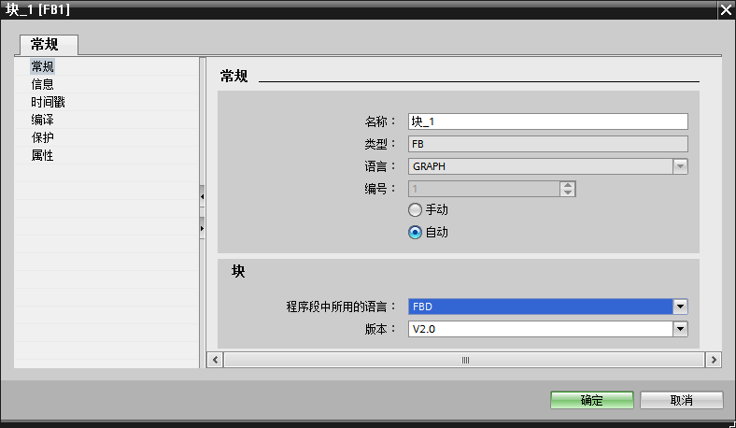
GRAPH 函数块属性

Slide 28
10.2.4顺控器视图和单步视图
（1）单步视图
单步视图允许对步的互锁条件、监控条件、动作和转换条件进行编程，此外，还可以指定步的标题及注释。单步视图显示指定步的编程界面。
（2）顺控器视图
顺控器视图（也称顺序视图）以轻松易读的格式显示顺控程序的结构，并允许添加以下元素：步、转换条件、跳转、分支和顺序结尾。此外，可以通过单击鼠标展开步和转换条件，以显示或编辑步的动作和转换条件。

Slide 29
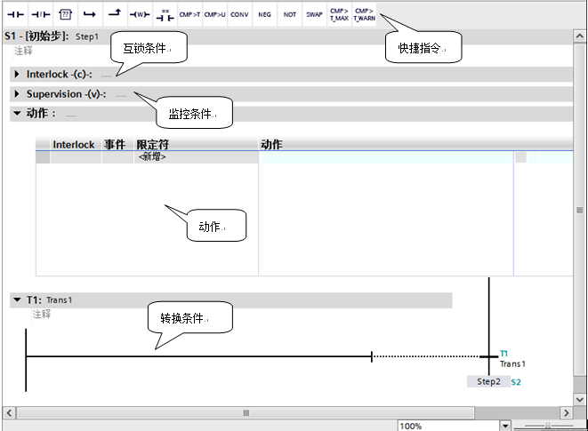
（1）单步视图

Slide 30
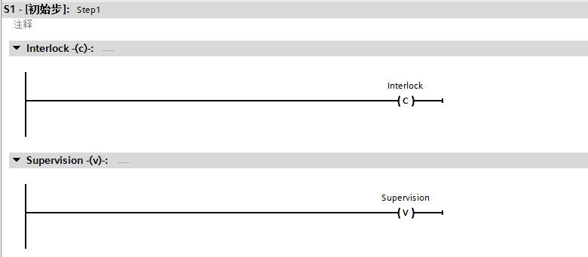
A互锁条件
只有在满足互锁条件时，才执行与互锁相关联的步中的动作。
如果不满足互锁条件，则将发生错误。但该错误不会影响切换到下一步。
当步变为不活动状态后，互锁条件将自动取消。
如果不对互锁条件编程，则认为该互锁条件始终满足。

Slide 31
B监控条件
监控条件监控整个步，如果满足该条件，则将发生错误，但该步仍然处于活动状态，即此时顺控程序不切换到下一步，直到错误消除。

Slide 32
C动作
动作编程区域为一个表格，表格的列中包括Interlock、事件、限定符（也称标识符）和动作等。
在“Interlock”列中为当前步指定互锁条件，也可以不指定，即该列为可选项。
在“事件”列中指定与动作与相关联的事件，该列也为可选项。
“限定符”和“动作”列为必需项，“限定符”列中将定义待执行动作的类型（如置位或复位操作数），“动作”列中将确定执行该动作的操作数。
动作可分为标准动作和事件型动作。当顺控中的某步被激活后（该步称为活动的步），将执行标准动作。事件型动作是指与事件相关联的动作。

Slide 33
标准动作的限定符及含义
限定符（标识符） | 操作数的数据类型 | 含义
N - 只要激活步，就立即置位 | BOOL | 只要激活该步，操作数的信号状态即为“1”。
 | FB、FC、SFB、SFC | 只要激活该步，将立即调用所指定的块。
S - 置位为 1 | BOOL | 只要激活该步，则立即将操作数置位为“1”并保持为“1”。
R - 置位为 0 | BOOL | 只要激活该步，则立即将操作数置位为“0”并保持为“0”。
D - 接通延时 | BOOL ， TIME/DWORD | 在激活该步 n 秒之后，将操作数置位为“1”并在步激活的持续时间内保持为“1”。 如果步激活的持续时间小于 n 秒，则不适用。可以将时间指定为一个常量，或指定为一个 TIME/DWORD 数据类型的 PLC 变量。
L - 在设定时间内置位 | BOOL ， TIME/DWORD | 激活该步时，则操作数将置位为“1”n 秒时间，之后将复位该操作数。 如果步激活的持续时间小于 n 秒，则操作数也会复位。可以将时间指定为一个常量，或指定为一个 TIME/DWORD 数据类型的 PLC 变量。

Slide 34
与动作相关联的事件
事件 | 信号检测 | 说明
S1 | 上升沿 | 步已激活（信号状态为“1”）
S0 | 下降沿 | 步已取消激活（信号状态为“0”）
V1 | 上升沿 | 满足监控条件，即发生错误（信号状态为“1”）
V0 | 下降沿 | 不再满足监控条件，即错误已消除（信号状态为“0”）
L0 | 上升沿 | 满足互锁条件，即错误已消除（信号状态为“1”）
L1 | 下降沿 | 不满足互锁条件，即发生错误（信号状态为“0”）
A1 | 上升沿 | 报警已确认
R1 | 上升沿 | 到达的注册（在块外触发的事件）

Slide 35
定时器限定符及说明
事件 | 限定符 | 说明
S1, S0, L1, L0, V1,V0, A1, R1 | TL | 扩展脉冲：一旦发生所定义的事件，则立即启动定时器。在指定的持续时间内，定时器状态的信号状态为“1”。 超出该时间后，定时器状态的信号状态将变为“0”。
S1, S0, L1, L0, V1,V0, A1, R1 | TD | 保持型接通延时：一旦发生所定义的事件，则立即启动定时器。在指定的持续时间内，定时器状态的信号状态为“0”。 超出该时间后，定时器状态的信号状态将变为“1”。
S1, S0, L1, L0, V1,V0, A1, R1 | TR | 停止定时器和复位：一旦发生所定义的事件，则立即停止定时器。定时器的状态和时间值将复位为 0。
- | TF | 关断延时：一旦激活该步，计数器状态将立即复位为“1”。当取消激活该步时，定时器开始运行，但在超出时间后，定时器状态将复位为“0”。

Slide 36
计数器限定符及说明
事件 | 限定符 | 操作数的数据类型 | 说明
S1, S0, L1, L0, V1,V0, A1, R1 | CS | COUNTER | 设置计数器的初始值：一旦发生所定义的事件，计数器将立即设置为指定的计数值。 可以将计数器值指定为 WORD 数据类型（C#0 到 C#999）的变量或常量。
S1, S0, L1, L0, V1,V0, A1, R1 | CU | COUNTER | 加计数：一旦发生所定义的事件，计数器值将立即加“1”。计数器值达到上限“999”后，停止增加。 达到上限后，即使出现信号上升沿，计数值也不再递增。
S1, S0, L1, L0, V1,V0, A1, R1 | CD | COUNTER | 减计数：一旦发生所定义的事件，计数器值将立即减“1”。计数器值达到下限“0”时，停止递减。 达到下限后，即使出现信号上升沿，计数值也不再递减。
S1, S0, L1, L0, V1,V0, A1, R1 | CR | COUNTER | 复位计数器：一旦发生所定义的事件，计数器值将立即复位为“0”。

Slide 37
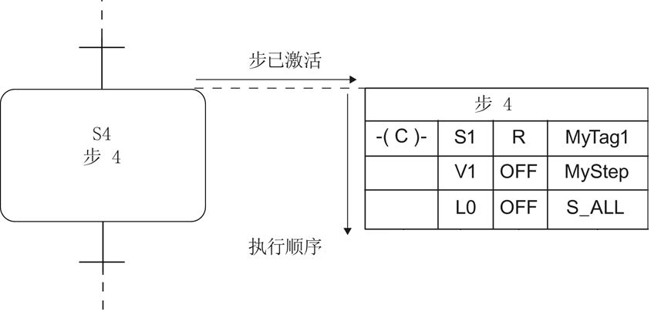
具有事件型动作的步示例

Slide 38
D转换条件
转换条件用于设置切换到下一步的条件，即顺控程序在满足转换条件时会禁止当前步并切换到后续步，否则当前步仍将处于活动状态。
每个转换条件都必须分配一个唯一的名称和编号。
在单步视图中，可以使用LAD或FBD对转换条件进行编程。
不含任何条件的转换条件为空转换条件。 在这种情况下，顺控程序将直接切换到后续步。

Slide 39
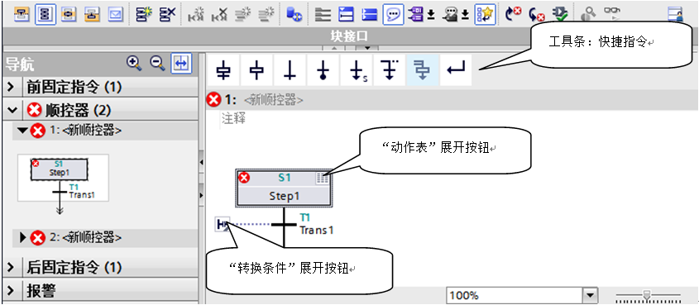
（2）顺控器视图

Slide 40
GRAPH结构指令
名称 | 说明
步和转换条件 | 添加新步及其切换至下一步的转换条件。
步 | 添加新步。
转换条件 | 添加转换条件。
打开并行分支 | 添加并行分支中的起始步。
打开选择分支 | 添加选择分支中的起始步。
关闭分支 | 结束并行分支或选择分支。该指令也可以通过拖拽步或转换条件下方的“ ”至目标位置实现。
跳转到步 | 指定顺控器中的某一步作为当前步的下一步。
顺序结尾 | 当前顺控器的结尾。

Slide 41
顺控器的基本结构
单一顺序结构
并行分支结构
选择分支结构
循环结构
复合结构

Slide 42
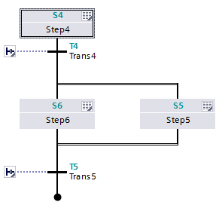
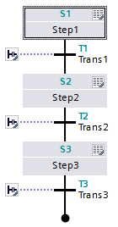
单一顺序结构 并发分支结构

Slide 43
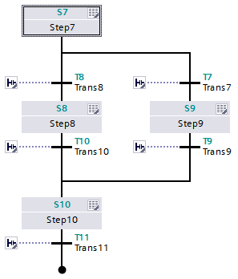
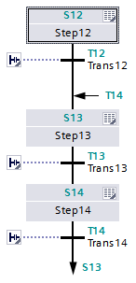
选择分支结构 循环结构

Slide 44
10.2.5块接口及参数
创建 GRAPH 块时，可以选择：
（1）最小接口参数集
（2）标准接口参数集
（3）最大接口参数集
每个参数集都包含一组不同的输入和输出参数。
最小接口参数集仅包含输入参数“INIT_SQ”，而不包含输出参数。
标准接口参数集可用于执行各种操作模式下的顺控程序，并包含有确认报警。
最大接口参数集则用于执行其它诊断。 可以手动在所有参数集中删除或插入单个参数。

Slide 45
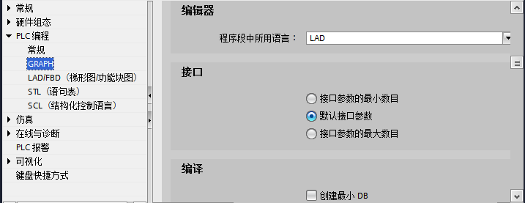
为所有新 GRAPH 函数块全局指定接口参数集

Slide 46
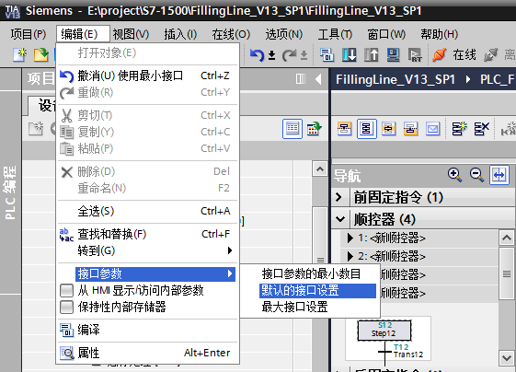
为一个打开的 GRAPH 函数块本地指定接口参数集

Slide 47
10.2.6 GRAPH程序设计
（1）新建GRAPH函数块
（2）设置接口参数集类型
（3） GRAPH函数块编程
（4）调用GRAPH 函数块

Slide 48
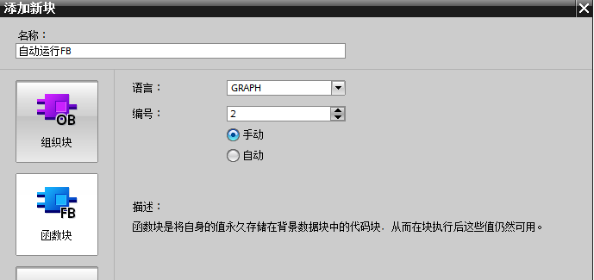
（1）新建GRAPH函数块

Slide 49
（2）设置接口参数集类型
打开GRAPH函数块，并选择“编辑”菜单中“接口参数”选项下的“默认的接口设置” 命令，将GRAPH函数块（FB2）的块接口设置为标准接口参数集。

Slide 50
（3）GRAPH函数块编程
前固定指令
顺控器
  互锁条件及监控条件
  顺控结构及步的动作
  每一步的转换条件
后固定指令
报警

Slide 51
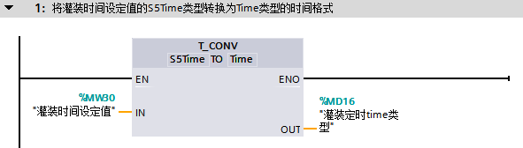
前固定指令

Slide 52
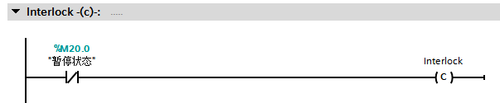
顺控器——互锁条件及监控条件
步S3的互锁条件

Slide 53
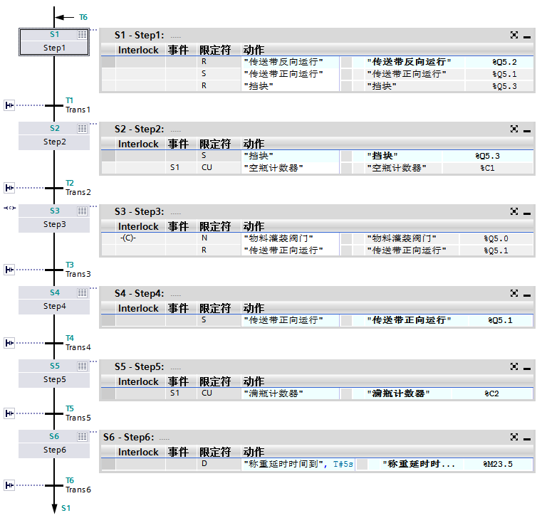
顺控器——顺控结构及步的动作

Slide 54
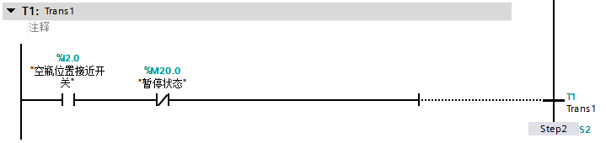
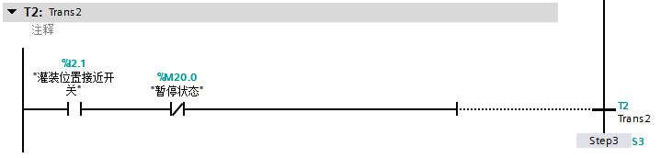
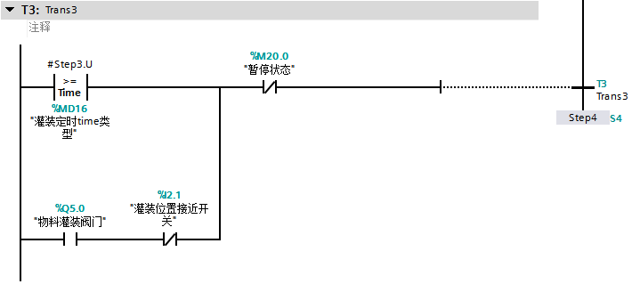
顺控器——每一步的转换条件

Slide 55
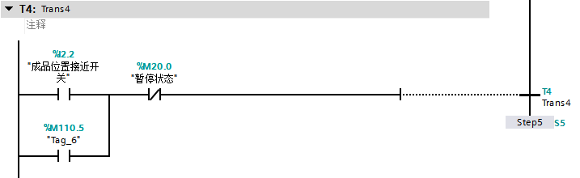
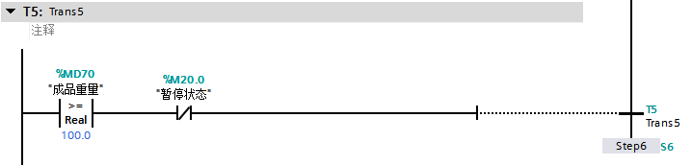
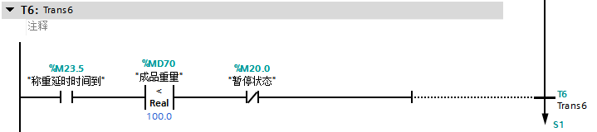

Slide 56
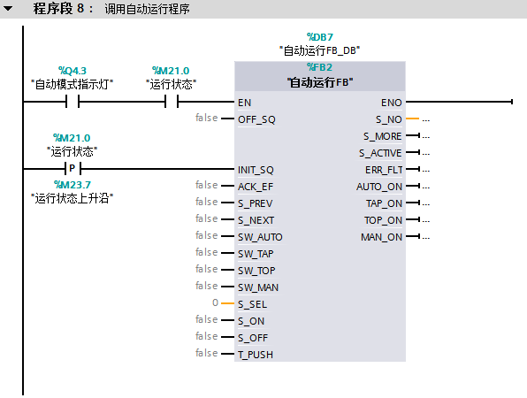
（4）调用GRAPH 函数块

Slide 57
任务27 自动灌装生产线项目顺序控制
修改自动灌装生产线项目自动运行功能的控制要求：当生产线进入运行状态后，每次只允许一个瓶子进行灌装和称重，称重完毕后传送带才传送下一个瓶子。可以在空瓶传感器之前增加一个电动挡块（断电为缩回状态），当一个瓶子进入传送带后，挡块伸出，阻止下一个瓶子的传输；待当前瓶子灌装完毕并称重后，挡块缩回，允许传送下一个瓶子进行灌装和称重。在原有项目基础上，使用GRAPH编程语言创建FB2实现上述功能。

Slide 58
10.3基于Web服务器的网页访问
SIMATIC 系列的 CPU 上集成有一个 Web 服务器，可通过 PROFINET 显示系统诊断信息。
任何一种 Web 客户端，都可以通过 Internet浏览器而无需安装 Portal软件（STEP 7），以只读方式访问 CPU 上的模块数据、用户程序数据和诊断数据。
10.3.1 Web 服务器功能的参数设置
10.3.2 Web 服务器的信息显示

Slide 59
10.3.1 Web 服务器功能的参数设置
（1）激活Web 服务器
（2）启用接口访问Web 服务器
（3）为Web服务器功能设置用户管理

Slide 60
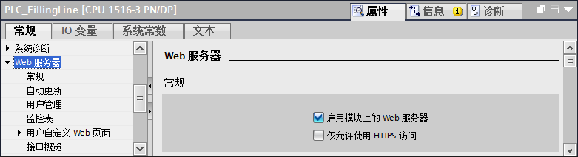
（1）激活Web 服务器

Slide 61
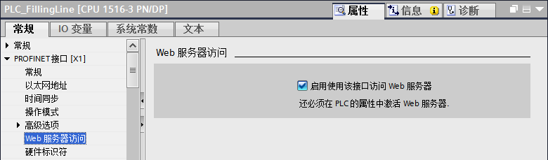
（2）启用接口访问Web 服务器

Slide 62
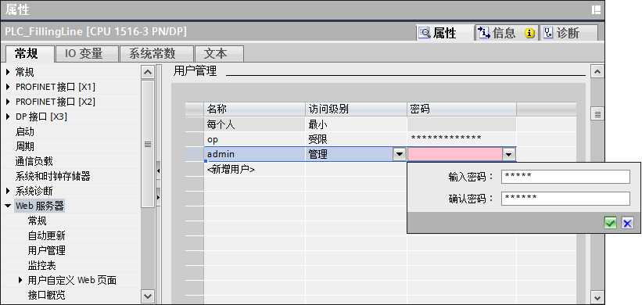
（3）为Web服务器功能设置用户管理

Slide 63
10.3.2 Web 服务器的信息显示
（1） 常规 CPU 信息
（2） 标识信息
（3） 诊断缓冲区中的内容
（4） 模块信息
（5） 消息（无确认选项）
（6） 通信的相关信息
（7） 拓扑
（8） 变量状态
（9） 变量表
（10）客户页面
（11）文件浏览器

Slide 64
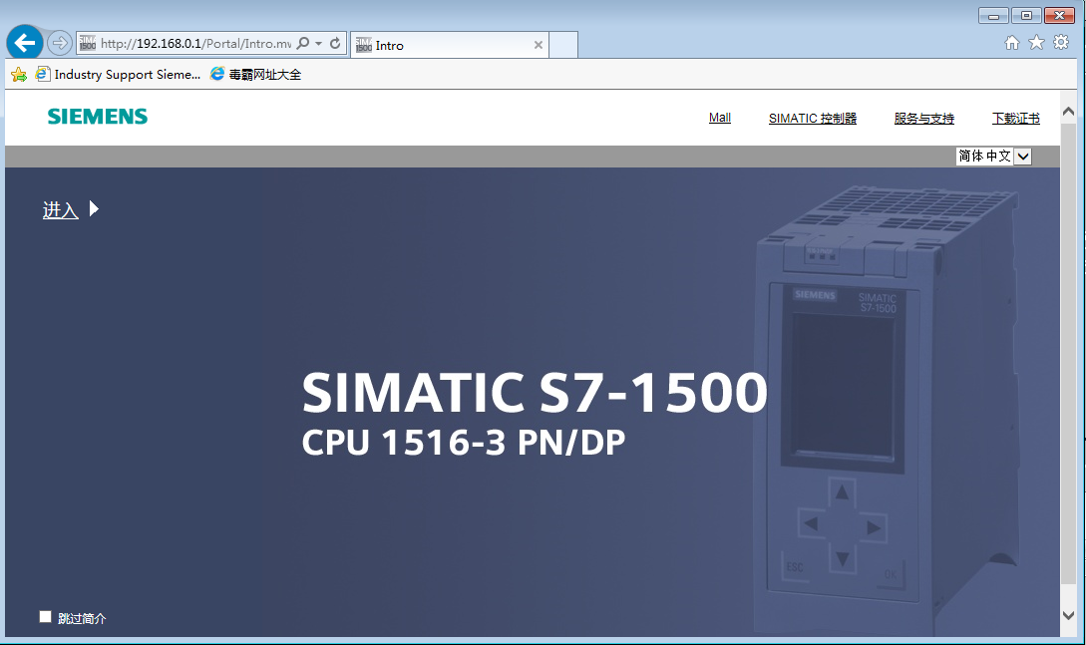
当客户端与该 建立连接后，打开 Web 浏览器，在 Web 浏览器的“地址”域中输入 CPU 的 IP 地址（如：http: // 192. 168. 0. 1），打开欢迎页面

Slide 65
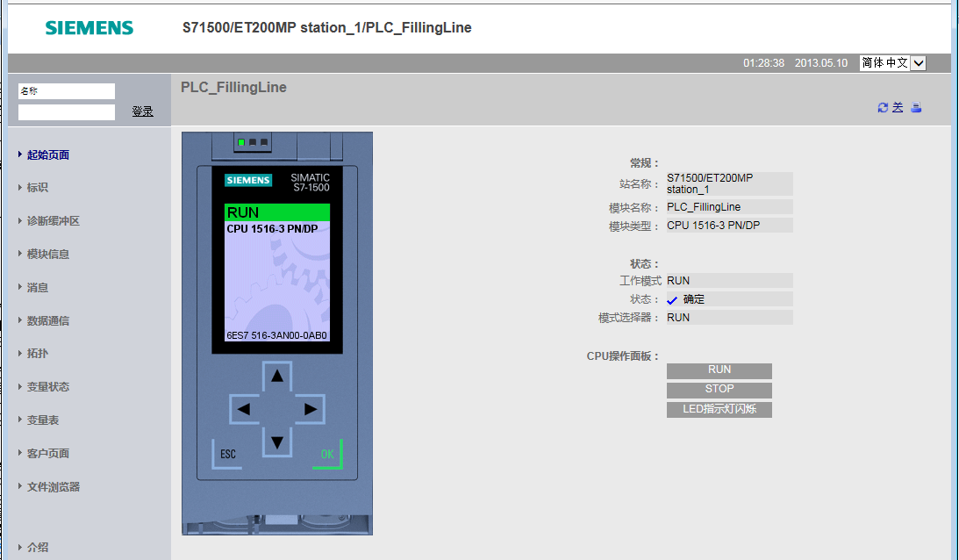
Web 服务器的起始页面

Slide 66
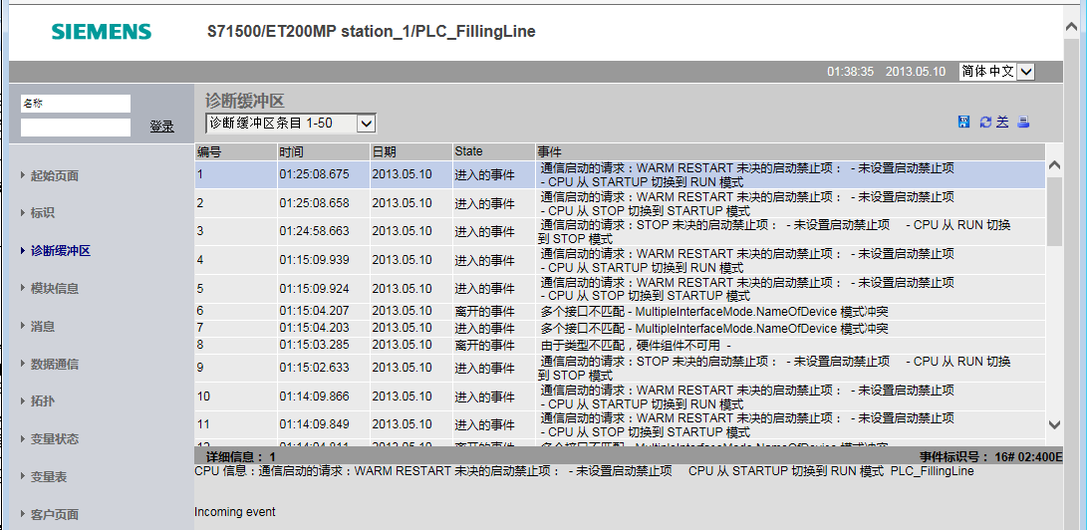
Web 服务器的诊断缓冲区视图

Slide 67
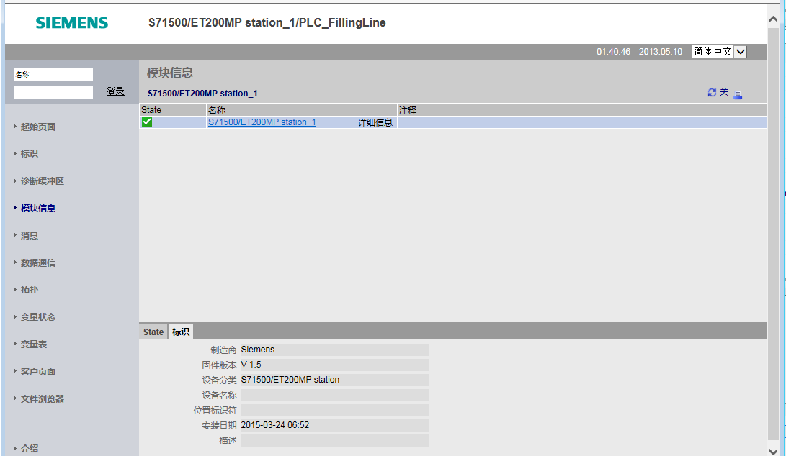
Web 服务器的模块信息视图

Slide 68
任务28 自动灌装生产线项目的网页访问
激活自动灌装生产线项目的Web服务器网页访问的功能，通过网页浏览器访问自动灌装生产线项目的诊断缓冲区等信息。

Slide 69
本章小结
本章主要针对S7-1500PLC介绍高级编程语言SCL和GRAPH，并介绍了基于Web服务器的网页访问。重点介绍了高级编程语言SCL的程序编辑器和SCL指令，并以具体实例应用SCL指令进行程序设计。同时也重点介绍了顺序控制结构、GRAPH程序编辑器和GRAPH函数块的块接口参数，并以具体实例展示了GRAPH 程序设计的流程。对基于Web服务器的网页访问功能的参数设置及信息显示也进行了详细介绍。

